Slide 1
Инсценировка сказки
Про богатый кошкин дом Мы и сказку поведем. Посиди да погоди — Сказка будет впереди!

Slide 2
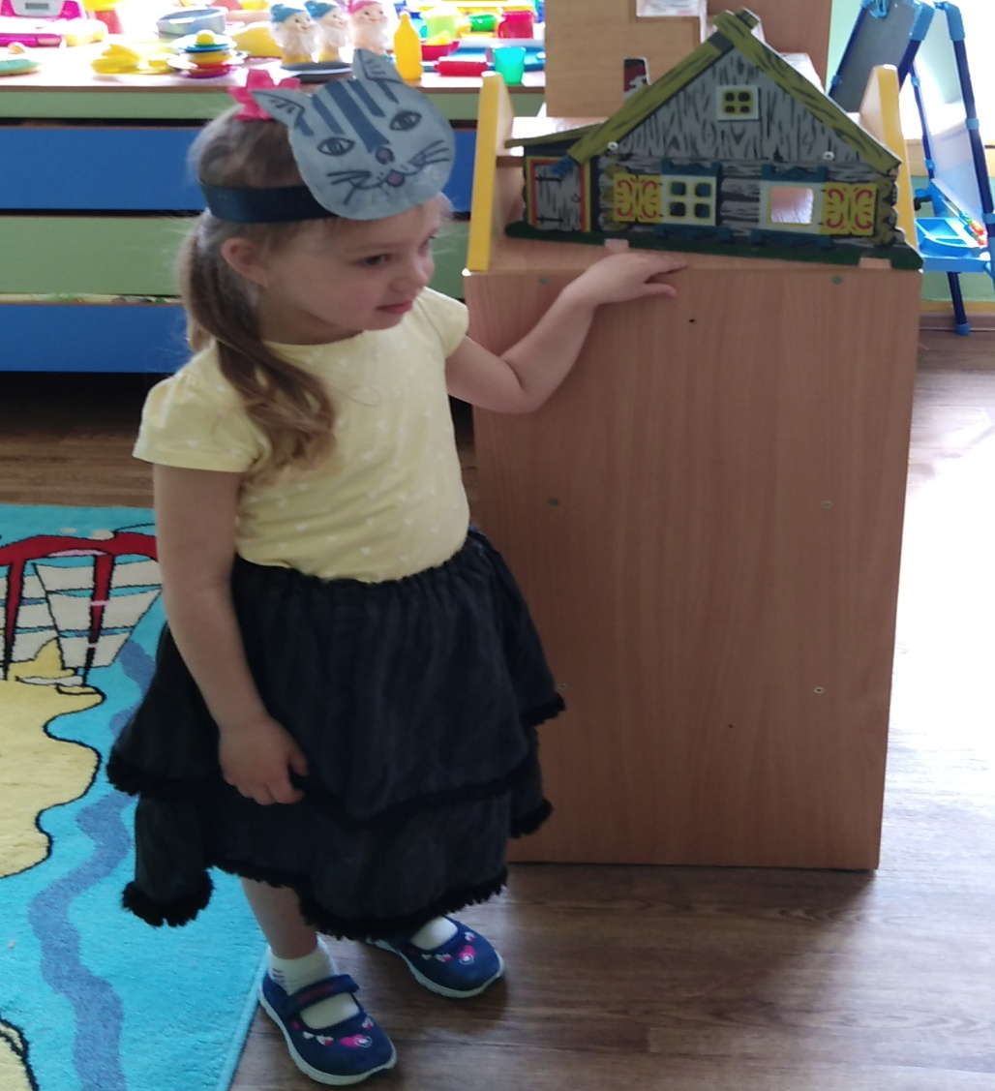
Тили-тили-тили-бом! Был у кошки новый дом. Ставенки резные, Окна расписные. А кругом — широкий двор, С четырех сторон забор.

Slide 3
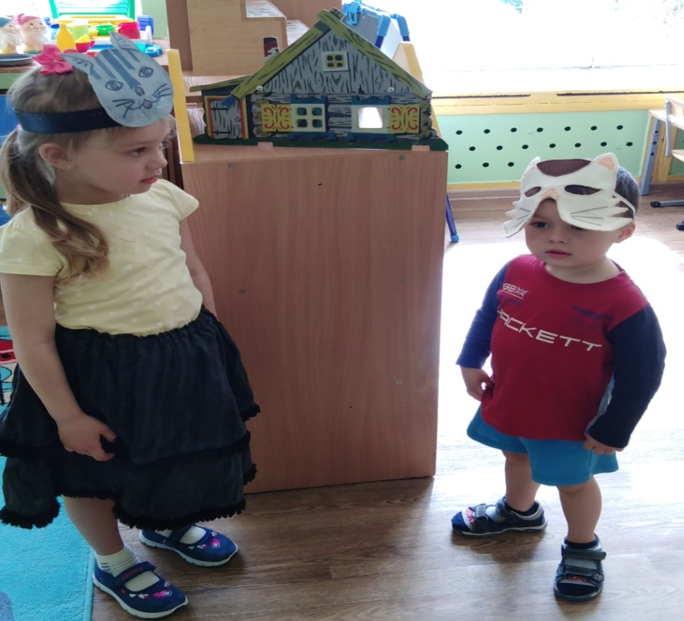
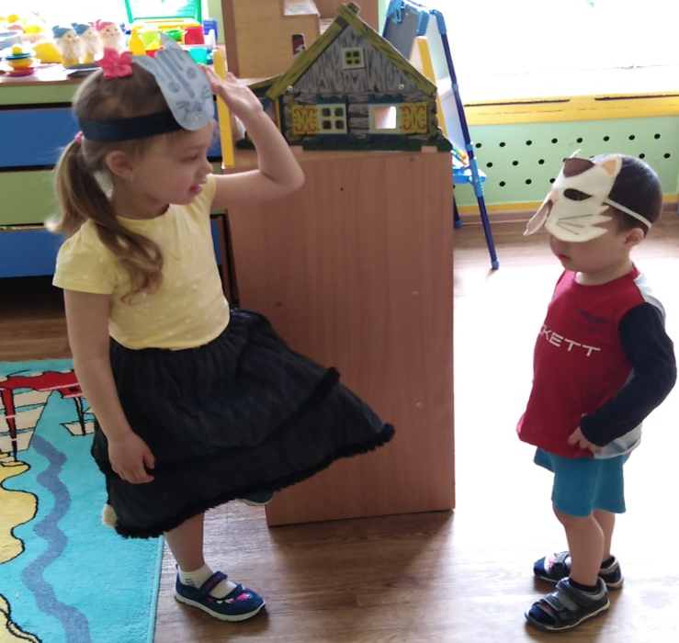
Вот пришли к богатой тетке Два племянника-сиротки. Постучались под окном, Чтобы их впустили в дом.
Тетя, тетя кошка, Выгляни в окошко! Есть хотят котята. Ты живешь богато. Обогрей нас, кошка, Покорми немножко!
Пошли вы, попрошайки! Небось хотите сливок? Вот я вас за загривок!

Slide 4
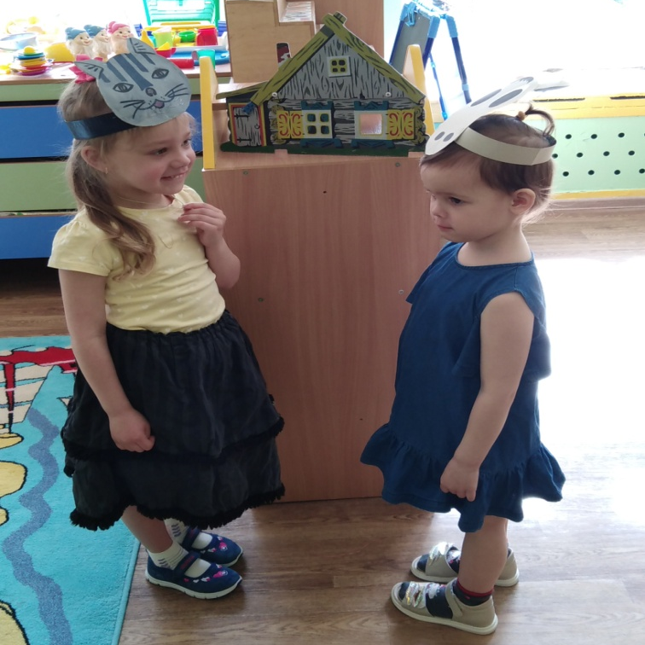
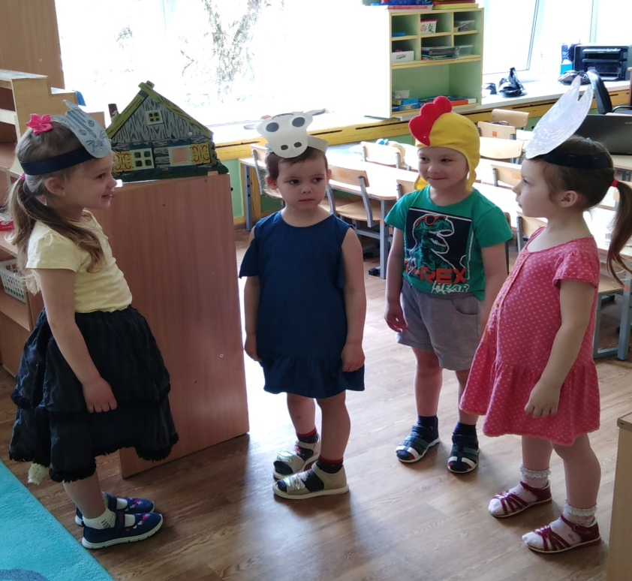
К богатой кошке гость пришел, Известный в городе козел
Козел Козлович, как дела? Я вас давно к себе ждала!
Кошка
Привет мой Пете-петушку!
Петух
Благодарю! Кукареку!
Кошка
А вас, кума-наседка, Я вижу очень редко.
Курица
Ходить к вам, право, нелегко — Живете очень далеко. Мы, бедные наседки, — Такие домоседки!

Slide 5
Не могу же я, простите, Угодить вам всем зараз. Вы пляшите что хотите, Лишь бы был веселый пляс.

Slide 6
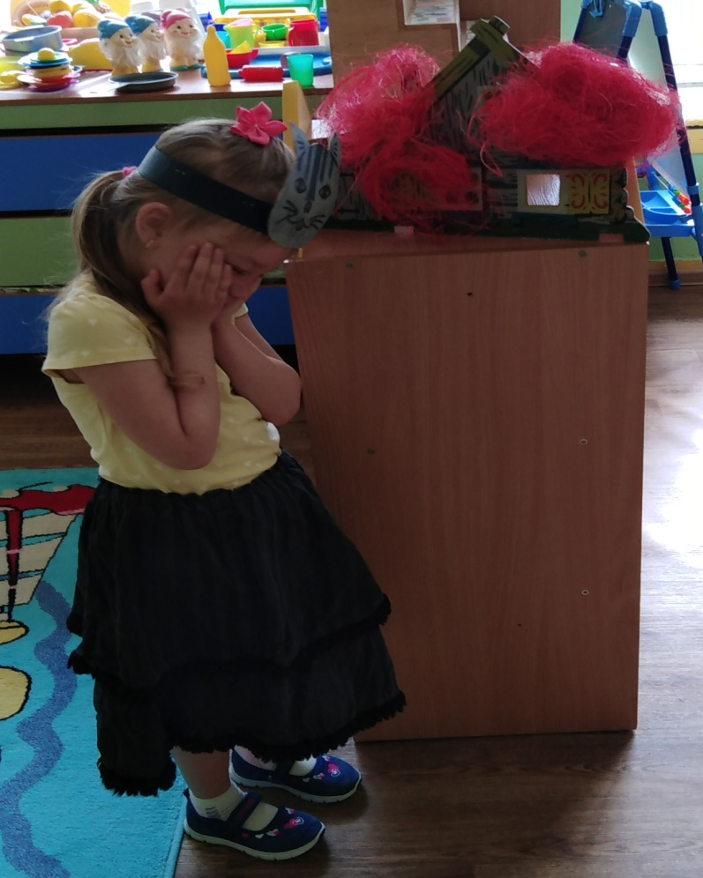
Словечко за словечком — И снова разговор, А дома перед печкой Огонь прожег ковер.
Тили-тили, Тили-тили, Тили-тили, тили-бом! Загорелся кошкин дом! Загорелся кошкин дом,

Slide 7
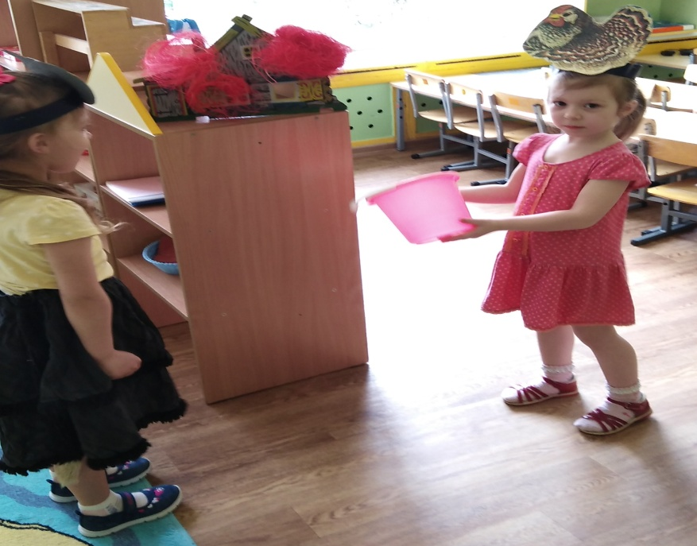
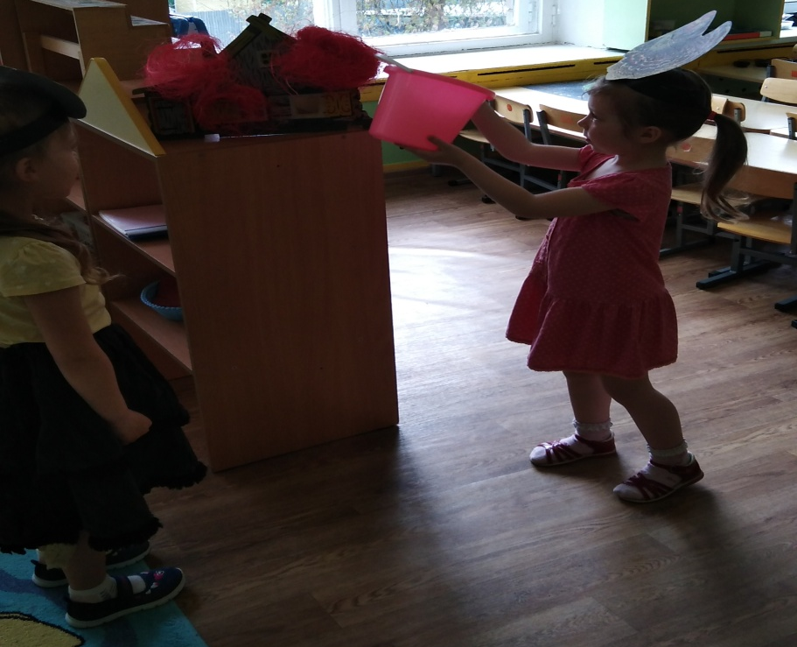
Бежит курица с ведром.
Поливает кошкин дом

Slide 8
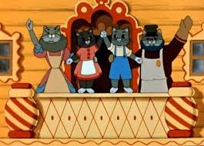
Тили-тили-тили-бом!
Будем строить новый дом.
Приходите в гости!
Вот и рухнул кошкин дом!
Погорел со всем добром!

